Slide 1
MESA PÚBLICA
ICBF CENTRO ZONAL SANTA ROSA DE CABAL
Junio 8 de 2017.
USO PÚBLICO

Slide 2
AGENDA:
Registro de entrada
Himno de la República de Colombia
Himno del Municipio de Santa Rosa de Cabal
Saludo de bienvenida a cargo de la Coordinadora del Centro Zonal
Presentación Proceso de Relación con el Ciudadano
Intervención de la comunidad, inquietudes y respuestas
Compromisos
Cierre y evaluación
USO PÚBLICO

Slide 3
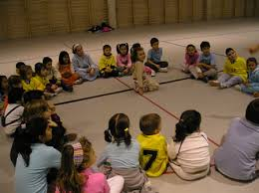
MESA PÚBLICA
Encuentros presenciales de interlocución, dialogo abierto y comunicación de doble vía con los ciudadanos, para tratar temas que tienen que ver con el cabal funcionamiento del Servicio Publico de Bienestar Familiar (SPBF), detectando situaciones a mejorar, proponiendo correctivos y propiciando escenarios de prevención, cualificación y mejoramiento del mismo.
USO PÚBLICO

Slide 4
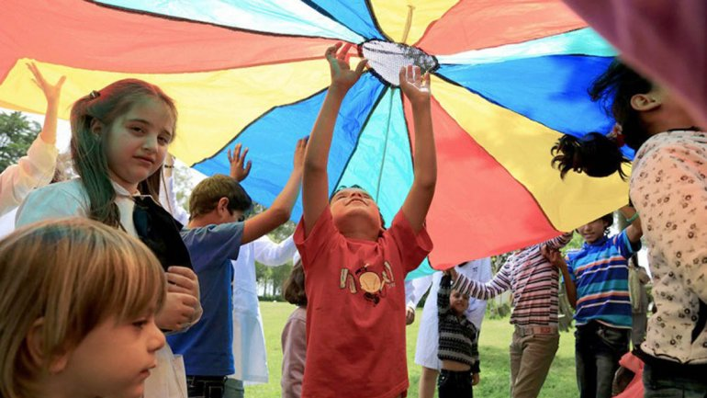
PROPÓSITOS Y ALCANCES
Facilitar el ejercicio del control social a la gestión pública y la transparencia en el manejo de los recursos
Proponer y fundamentar las modificaciones, recomendaciones, ajustes, decisiones frente a políticas, planes y programas que se consideren convenientes, para garantizar derechos.
Contribuir a mejorar la atención en la prestación de los servicios de bienestar.
USO PÚBLICO

Slide 5
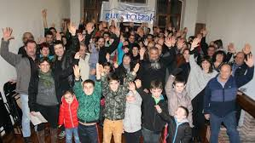
CONSULTA PREVIA A LA M.P.
Para el ICBF es importante contar con la participación de la comunidad en la definición de las temáticas para las Mesas Públicas, por esta razón se aplicaron 49 encuestas arrojando el siguiente resultado de acuerdo a los temas escogidos por la comunidad en orden de votación:
Programas para niñez y adolescencia
Programas para la primera infancia
Atención a las familias
Atención de denuncias
Coberturas de programas
Rutas de atención y tramites
Quejas, reclamos y sugerencias
Servicios
USO PÚBLICO

Slide 6
ICBF - GENERALIDADES
El Instituto Colombiano de Bienestar Familiar, creado en 1968, es una entidad del estado colombiano, que trabaja por la prevención y protección integral de la primera infancia, la niñez, la adolescencia y el bienestar de las familias en Colombia.
ICBF con sus servicios brinda atención a niños y niñas, adolescentes y familias, especialmente a aquellos en condiciones de amenaza, inobservancia o vulneración de sus derechos.
La Entidad cuenta con 33 regionales y 206 centros zonales en todo el país, llegando a más de 8 millones de colombianos con sus servicios.
USO PÚBLICO

Slide 7
MISION
Trabajar con calidad y transparencia por el desarrollo y la protección integral de la primera infancia, la niñez, la adolescencia y el bienestar de las familias colombianas .
USO PÚBLICO

Slide 8
VISION
Cambiar el mundo de las nuevas generaciones y sus familias, siendo referente en estándares de calidad y contribuyendo a la construcción de una sociedad en paz, próspera y equitativa.
USO PÚBLICO

Slide 9
Población Objetivo
Primera infancia
(desde la gestación hasta los cinco años)
Infancia
(entre los 6 y los 11 años)
Adolescencia
(de los 12 a los 17 años)
Familia como: derecho, primer entorno protector y corresponsable en la garantía de los derechos de niños, niñas y adolescentes
USO PÚBLICO

Slide 10
Información del Centro Zonal Santa Rosa :
Mapa de Áreas de Influencia
Nombre del CZ | Centro Zonal
Municipios de influencia | Santa Rosa de Cabal y Marsella
Población total Santa Rosa de Cabal | 72. 635 (Proyección DANE 2017)
Población 0-18 años | 21.352 ( Proyección DANE- 2017)
Personal de Planta | 14 servidores públicos
Contratistas | 10 Contratistas
Vacantes | 1 vacante
Población usuarios atendidos por ICBF | 3.871 ( de Enero a Mayo 2017)
Presupuesto inversión Fuente: Grupo de Planeación y Sistemas ICBF Risaralda | $5.731.610.921

Slide 11
PROCESO RELACION CON EL CIUDADANO
USO PÚBLICO

Slide 12
Objetivo Relación con el ciudadano
Objetivo General
Acercar el ICBF a la ciudadanía , facilitando el acceso a la información y a los servicios y promoviendo la participación ciudadana.
COMPARATIVO ATENCION AL CIUDADANO VIGENCIA 2016 -2017
(Periodo comparado de Enero a mayo)
TIPO PETICION | Año 2016 | Año 2017
Denuncias PRD (Maltrato físico, negligencia, abuso sexual, problemas comportamiento, consumo de SPA) | 28 | 31
Atención por ciclos de vida y nutrición (HCB, HI, CDI) | 132 | 91
Información y Orientación (Servicios y programas) | 754 | 737
Información y orientación con tramite (Diligencias administrativas) | 216 | 165
USO PÚBLICO

Slide 13
TIPO PETICION | AÑO 2016 | AÑO 2017
Quejas (calidad en el servicio y atención) | 1 | 1
Reclamos (HCB – incumplimiento y calidad del servicio) | 3 | 2
Solicitud Restablecimiento de Derechos (Abandono, abuso sexual, maltrato físico y/o negligencia, amenazas, convivencia educativa, consumo SPA) | 134 | 72
Tramite Atención Extraprocesal ( fijación de cuota alimentos, visitas, custodia y cuidado personal, ejecutivo de alimentos, privación patria potestad, investigación de la paternidad, salida del país) | 104 | 113
Tramites de adopción *Fuente: Aplicativo SIM | 1 | 4
SNBF
USO PÚBLICO

Slide 14
PORTAFOLIO DE SERVICIOS ICBF
PROMOCION Y PREVENCION
la Estrategia de Atención Integral a la Primera Infancia “De Cero a Siempre”, se define como “el conjunto de acciones planificadas de carácter nacional y territorial, dirigidas a promover y garantizar el desarrollo infantil de las niñas y los niños desde su gestación hasta los seis años”.
ATENCION A LA PRIMERA INFANCIA
MODALIDADES | USUARIOS | PRESUPUESTO
CDI Institucional (2) | 150 | $443.729.550
Hogares Infantiles (2) | 385 | $772.822.210
HCB – Tradicional (51) | 663 | $1.130.216.304
Desarrollo Infantil en medio familiar (18) | 1.087 | $2.545.294.766
TOTAL *Fuente grupo de Planeación y Sistemas ICBF Risaralda | 2.285 | $4.892.062.830

Slide 15
Generaciones con Bienestar: Promover la protección integral y proyectos de vida de los niños, las niñas y los adolescentes, a partir de su empoderamiento como sujetos de derechos y del fortalecimiento de la corresponsabilidad de la familia, la sociedad y el Estado, propiciando la consolidación de entornos protectores para los niños, niñas y adolescentes.
NIÑEZ Y ADOLESCENCIA
MODALIDAD | USUARIOS | PRESUPUESTO
Generaciones con Bienestar (12) *Fuente grupo de Planeación y Sistemas ICBF Risaralda | 300 | $91.392.600

Slide 16
FAMILIAS Y COMUNIDADES
Familias para la Paz: proyecto con el cual se busca brindar acompañamiento a familias que cuentan con problemáticas asociadas a su dinámica relacional, por situaciones de violencia, explotación laboral, embarazo adolescente, trabajo infantil, entre otras problemáticas, de esta manera se fomentarán intervenciones socio-educativas que integran el trabajo familiar y comunitario, realizando un reconocimiento a los conceptos de reconciliación, respeto, solidaridad, resiliencia y perdón.
MODALIDAD | USUARIOS | PRESUPUESTO
Familias para la Paz (12) *Fuente grupo de Planeación y Sistemas ICBF Risaralda | 240 | $67.587.840

Slide 17
NUTRICION
Estrategia de Atención y prevención de la desnutrición: Contribuir a la atención y prevención del bajo peso para la edad gestacional en las mujeres gestantes, y la desnutrición en niños y niñas menores de cinco (5) años, a través de acciones en alimentación, nutrición y fortalecimiento familiar, en articulación con las entidades del SNBF
MODALIDAD | USUARIOS | PRESUPUESTO
Mil días para cambiar el mundo *Fuente grupo de Planeación y Sistemas ICBF Risaralda | 32 | $80.291.456

Slide 18
Responsabilidad penal para adolescentes: La especificidad de la población que se cubre con la atención de los servicios descritos en este lineamiento se refiere a población adolescente que se involucra en conductas tipificadas en la ley como delito y que sufre afectación en el ejercicio pleno de sus derechos. Por lo tanto, activa procedimientos para hacerlos exigibles, en los términos del art. 11 de la Ley 1098 del 2006.
Restablecimiento de derechos: Establecer las directrices que se deben cumplir para la atención a los niños, las niñas, adolescentes en las modalidades de atención establecidas, con el fin de superar las situaciones de inobservancia, amenaza o vulneración de sus derechos y generar condiciones para el restablecimiento y goce efectivo de los mismos.
PROTECCION

Slide 19
GRACIAS
USO PÚBLICO

